Slide 1


PROGRAMME DE REMEDIATION INTENSIVE
-FRANÇAIS-
Parcours : 2
5e /6e AP
Palier : 2
Rebrassage et validation du palier
Version expérimentale pour les Ecoles Pionnières. En cours d’amélioration.

Slide 2


Pour l’enseignant – A ne pas lire aux élèves
Recommandations générales pour les enseignant(e)s
. 1. Se préparer : lire attentivement l’ensemble des diapositives en amont afin de s’en imprégner et élaborer la carte mentale de la leçon et anticiper les enchaînements.
2. Couvrir le contenu de la leçon avec une vérification permanente de la compréhension : ne pas sauter de diapositives et vérifier la compréhension; en maintenant un rythme soutenu sans temps mort;
3.Rester fidèle au scénario pédagogique : suivre les consignes du ruban didactique activement, sans se limiter à une lecture passive.
4.Expliquer les consignes: s’assurer que tous les élèves comprennent les consignes des activités, en les invitant à les reformuler ou à les réexpliquer, si besoin, dans leur langue maternelle.
5.Donner un feed back riche et systématique : solliciter la participation du maximum d’ élèves en les questionnant et en corrigeant les erreurs.
6.Adopter une posture dynamique : circuler dans la classe, capter l’attention par des explications, et au besoin , illustrer par des exemples;

Slide 3


A la fin de la séance d’aujourd’hui,
au moins 80% des élèves doivent être capables de :
Réviser les mots du vocabulaire du palier
Réviser les mots simples
Passation du test de validation du palier 2

Slide 4






Pour l’enseignant ( e )
Matériel technique
PC + PPT
Pointeur
Projection ajustée
Matériel didactique
Ardoise
Cahier
Livret

Slide 5








Pour l’enseignant (e)
Pictogrammes pour la gestion de la séance.
Modelage.
Les élèves écoutent.
Questions directes.
L’enseignant( e) désigne des élèves
Répétition chorale.
Toute la classe
participe.
Observation.
Les élèves observent
Passage au tableau.
Un élève réalise la tâche.
Travail en binôme.
Les élèves travaillent à deux .
Pratique autonome.
L’enseignant(e) circule entre les rangs.
Devoir à la maison.
Les élèves recopient leurs devoirs

Slide 6

Rebrassage
du vocabulaire
Version provisoire pour la formation des enseignants

Slide 7
Pour l’enseignant ( e )
Rebrassage du vocabulaire
Support : 5 diapositives
(images illustrant le vocabulaire de la semaine)
Déroulement :
L’enseignant(e) fait passer les élèves un par un pour nommer les mots du vocabulaire correspondant aux images présentées sur les six diapositives, de manière à ce que chacun participe au moins une fois. À la fin de l’activité, tous les élèves devront effectuer le passage de lecture.
Version provisoire pour la formation des enseignants

Slide 8



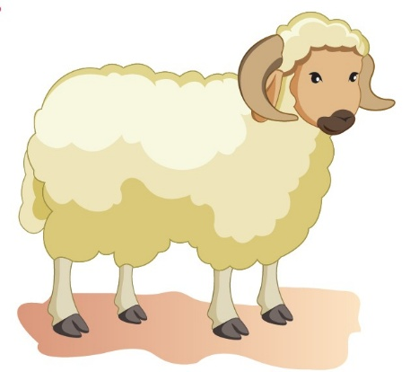

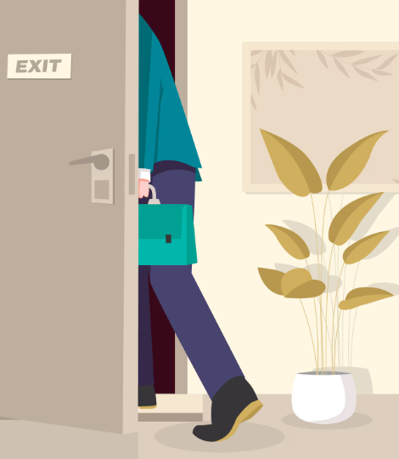



Regardez bien les images , qui veut passer au tableau pour les nommer?

Slide 9


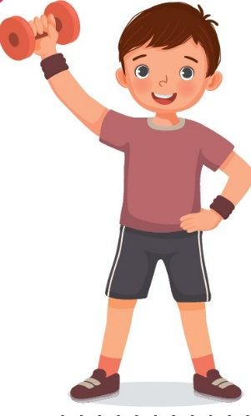
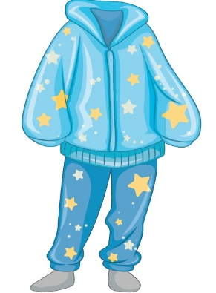

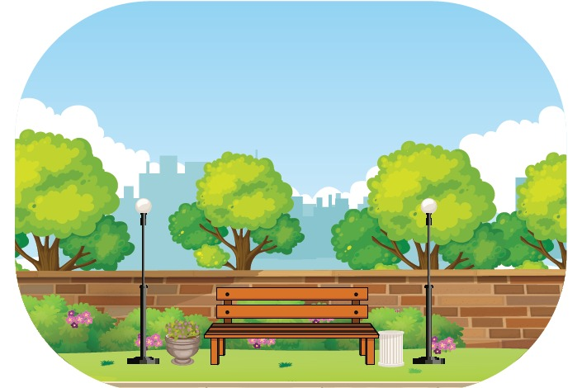
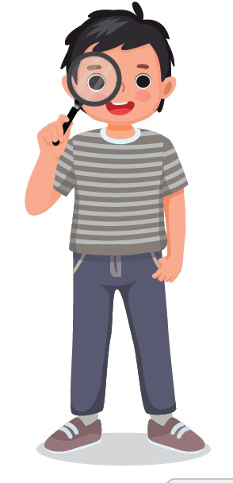

Qui veut passer au tableau pour nommer les images ?

Slide 10

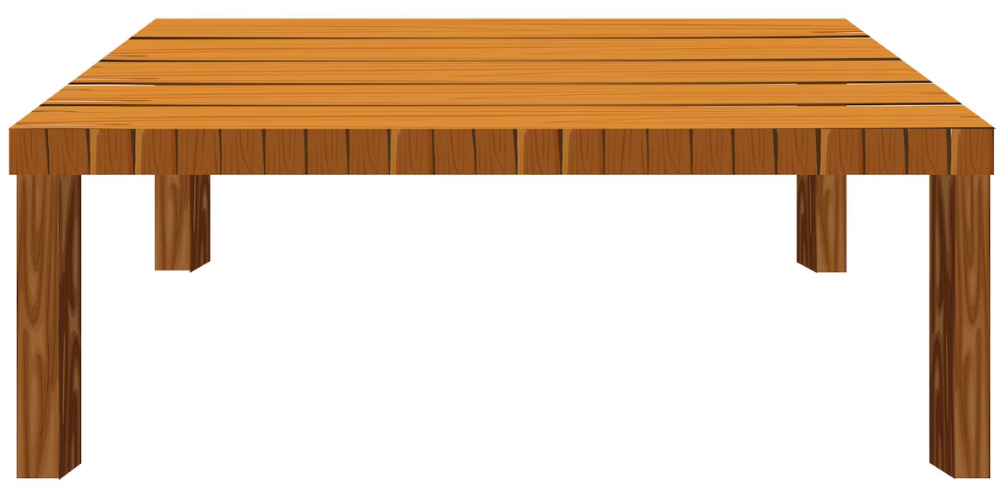
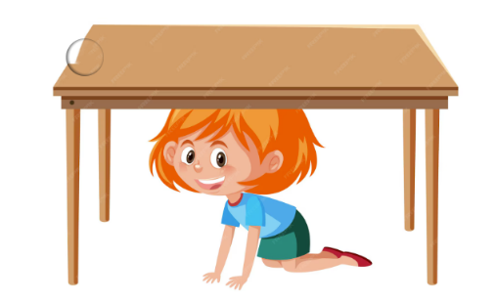
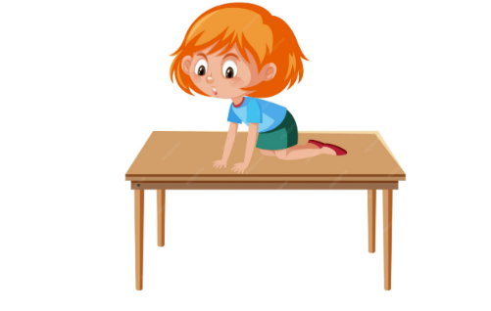
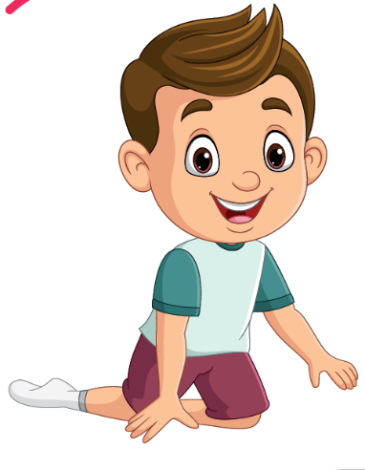

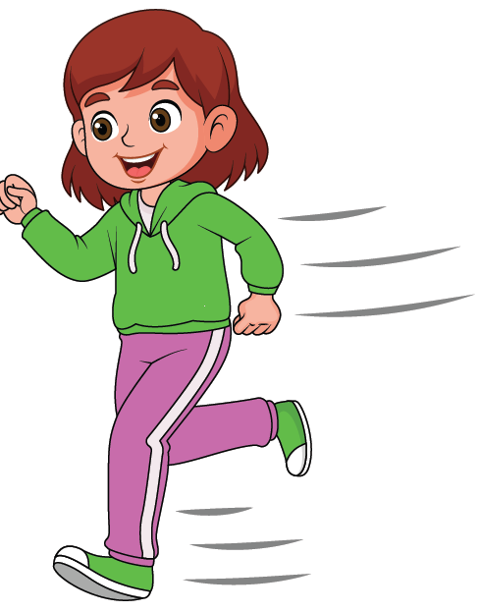

Qui veut passer au tableau pour nommer les images ?

Slide 11



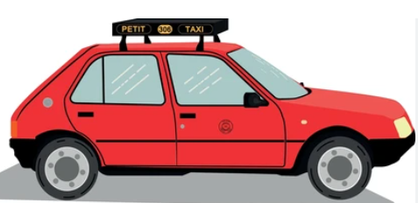



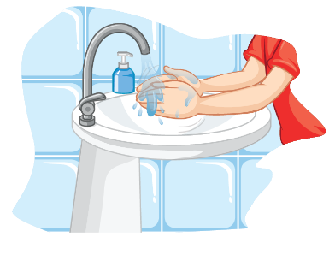
Qui veut passer au tableau pour nommer les images ?

Slide 12
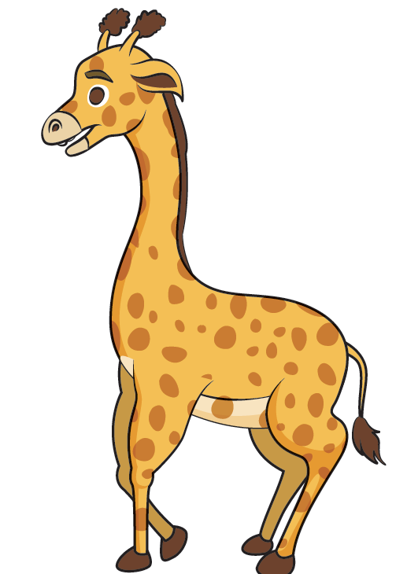




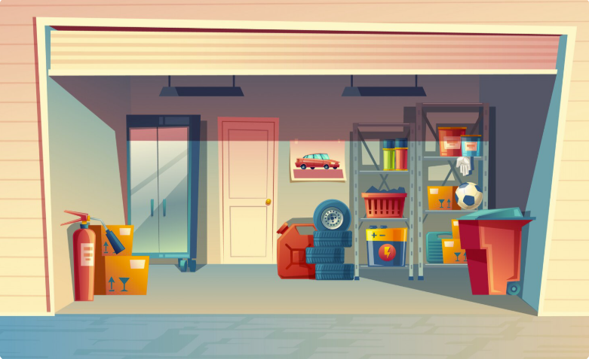
Qui veut passer au tableau pour nommer les images ?

Slide 13

Rebrassage de la lecture
Version provisoire pour la formation des enseignants

Slide 14
Pour l’enseignant ( e )
Rebrassage de la lecture
Déroulement :
L’enseignant(e) fait passer les élèves un par un pour lire les mots simples sur les trois diapositives, afin que chaque élève participe au moins une fois. À la fin de l’activité, tous les élèves devront y participer .
Version provisoire pour la formation des enseignants

Slide 15
Qui veut passer au tableau pour lire les mots?
fera roue moule
Joli girafe animal
pyjama sac bulle dame caméra sur

Slide 16

Je m’exerce dans
mon cahier d’activités
Version provisoire pour la formation des enseignants

Slide 17
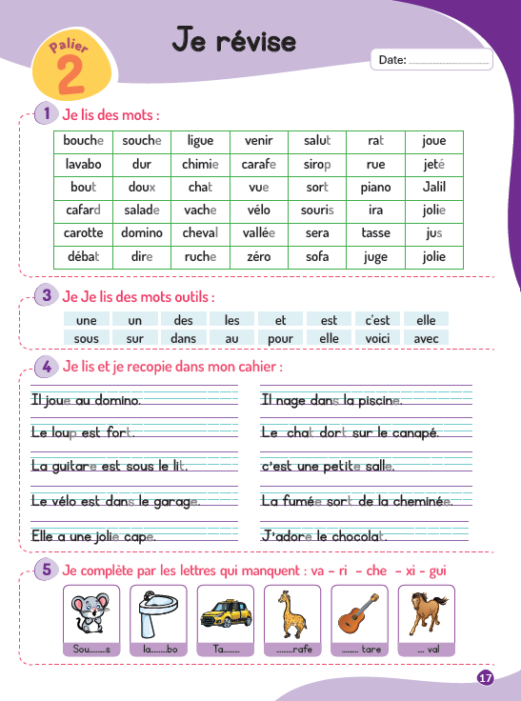
Pour l’enseignant ( e )
Activités de révision autonome
Les activités de la page 17 seront proposées aux élèves à réaliser en binôme ou individuellement.
Pendant la passation du test, l’enseignant(e) peut proposer d’autres activités, comme l’écriture ou la copie, afin que les autres élèves travaillent en autonomie sans gêner ceux qui passent le test.
Version provisoire pour la formation des enseignants

Slide 18
1. Rituel | 2. Vocabulaire | 3. Lecture- écriture | 4.Pratique autonome | 5.Jeu
Ouvrez vos livrets à l’activité 1 et 2, page 17.

Slide 19
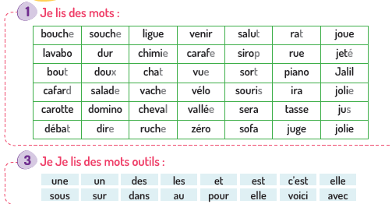
1. Rituel | 2. Vocabulaire | 3. Lecture- écriture | 4.Pratique autonome | 5.Jeu
Lisez à votre voisin à voix basse . Ensuite, échangez les rôles.
L’enseignant (e ) circule entre les rangs et fournit une rétroaction positive ou corrective.

Slide 20
1. Rituel | 2. Vocabulaire | 3. Lecture- écriture | 4.Pratique autonome | 5.Jeu
Prenez l’activité4, page 17.

Slide 21
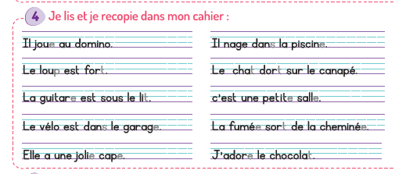
Lisez silencieusement les phrases et recopiez les dans vos cahiers.

Slide 22
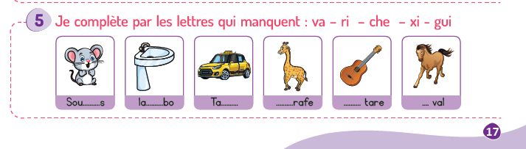
Complétez les mots par les syllabes manquantes .

Slide 23
Corrigez .
ri
va
xi
gi
gui
che

Slide 24
Test de validation du palier 2
Version provisoire pour la formation des enseignants

Slide 25
Pour l’enseignant ( e )
livre
Test de vocabulaire
-Palier 2-
Seuil de validation : 8 mots sur 10.
Passation : individuelle.
L’enseignant(e) montre les images dans un ordre aléatoire.
Les mots du vocabulaire à tester sont:
lavabo – fleur – vache – vélo – zèbre – chat- bébé-karaté- nageur- école
N.B: Le palier se valide uniquement sur la base de la lecture, Le test du vocabulaire sert à suivre la progression des élèves.
Version provisoire pour la formation des enseignants

Slide 26


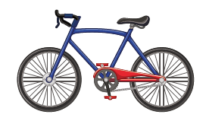

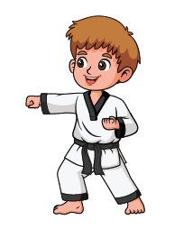


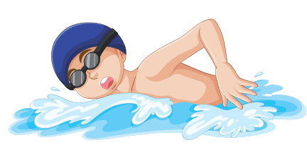
Quel est le mot correspondant à chaque image?
L’enseignant(e) montre les images dans un ordre aléatoire.

Slide 27
Pour l’enseignant ( e )
Test de lecture
-Palier 2-
Seuil de validation : 8 mots sur 10.
Passation : individuelle.
Le palier se valide par la lecture:
Si le seuil de 70 % n’est pas atteint : reprendre la séance de rebrassage ou réenseigner les apprentissages non acquis, en ciblant les élèves encore en difficulté.
Si l’objectif de 70 % ou plus est atteint : passer au palier 3, tout en tenant compte des élèves n’ayant pas validé le palier testé.
Version provisoire pour la formation des enseignants

Slide 28
Lis les mots suivants
L’enseignant(e) montre les mots dans un ordre aléatoire.
domino - salade
sur - farine - par
karaté - jour -rue
tomate - lavabo

Slide 29

La séance d’aujourd’hui est terminée
A demain !

